Slide 1


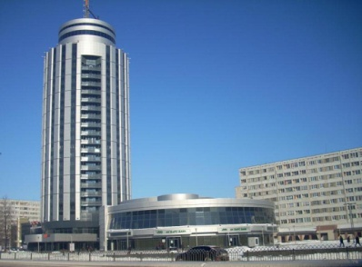
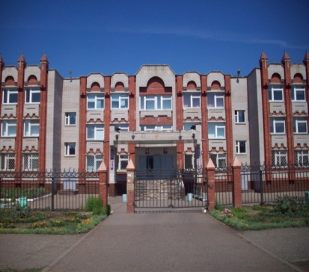

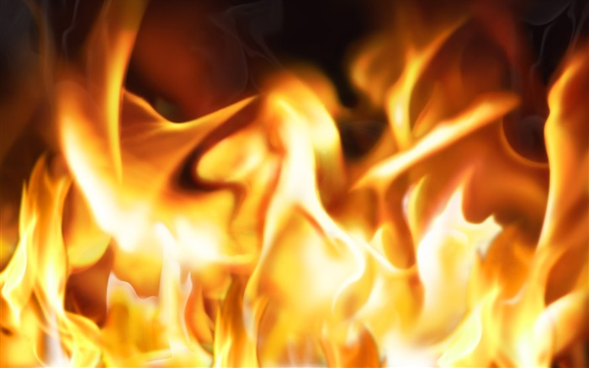
Муниципальное бюджетное
общеобразовательное учреждение
«Средняя общеобразовательная школа № 60»
Республиканский конкурс
среди отрядов профилактики правонарушений образовательных учреждений
ФАКЕЛ
Отряд ППН МБОУ «СОШ № 60»
Руководитель: Ситдикова Гульсина Салиховна
Набережные Челны
2013-2014

Slide 2

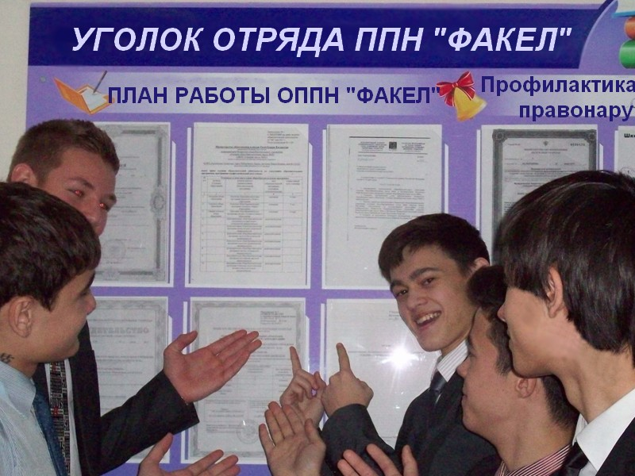

Цель отряда ППН
Содействие в формировании и развитии правовых знаний и правовой культуры школьников, законопослушного поведения и гражданской ответственности.
Задачи
Отряд ППН МБОУ «СОШ № 69» ФАКЕЛ
Пропаганда правовых знаний среди несовершеннолетних подростков
Организация работы по профилактике правонарушений в школе с детьми, подростками, родителями
Инициация поддержки и развития программ и проектов по профилактике правонарушений среди детей и подростков

Slide 3
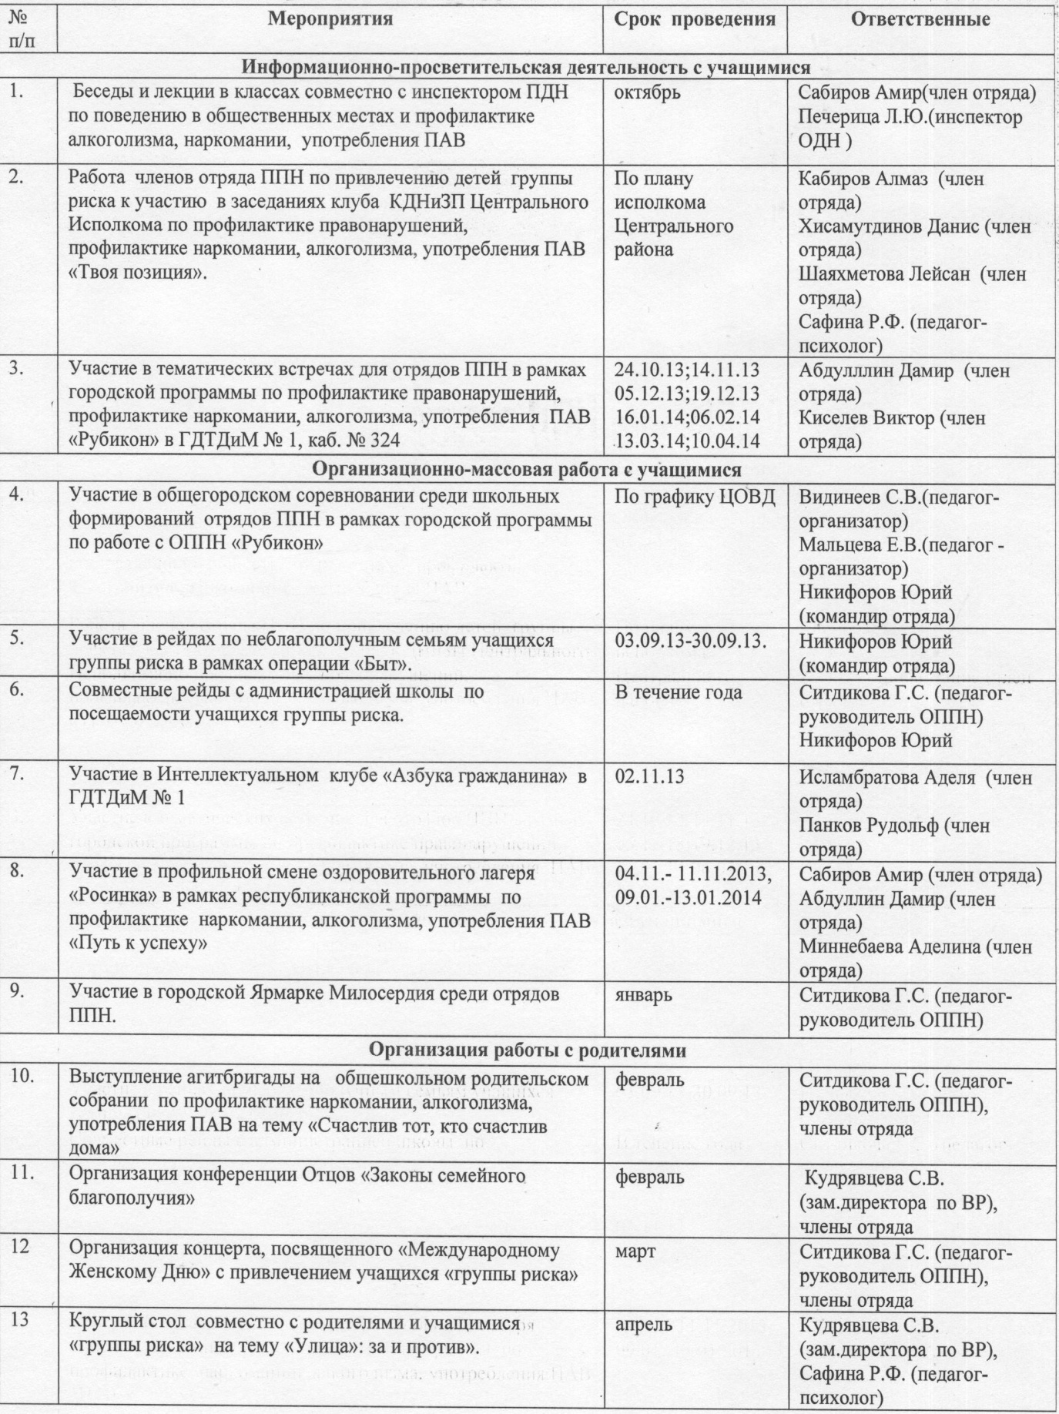
План работы отряда ППН на 2013/2014 гг.
Отряд ППН МБОУ «СОШ № 69» ФАКЕЛ

Slide 4
Взаимодействие с учреждениями города по предупреждению правонарушений
КДН иЗП
Центрального
района
ГАУСО КЦСОН «Доверие»
СРЦН «Асылташ»
Отряд ППН МБОУ «СОШ № 69» ФАКЕЛ
ДЮСШ
№10 №11, №12
Отряд ППН
«Факел»
МБУ «ЦППП «Диалог»
ГДТДиМ №1
ГАУЗ "ДГП №5"
ДЮЦ
№ 14
ОП №3 «Централь-ный»

Slide 5
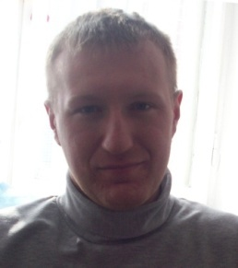
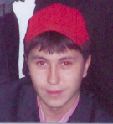
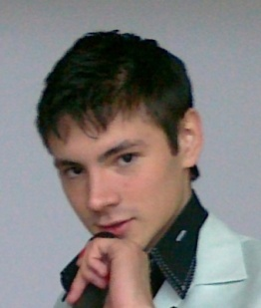
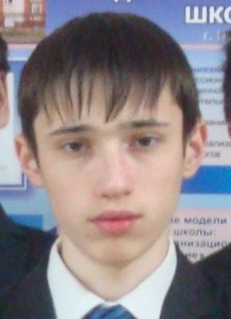
История отряда ППН «Факел» наши командиры
2005-2007 г.г. – первый командир отряда ППН «Факел» МБОУ «СОШ №60» Лабзин Александр, ныне выпускник КФУ г. Набережные Челны. Александр продолжил общественную деятельность в отряде «ФОРПОСТ» совместно со студентами КФУ.
Отряд ППН МБОУ «СОШ № 69» ФАКЕЛ
2007-2010 г.г. - командир отряда Шарафутдинов Руслан. В настоящее время студент Мензелинского сельскохозяйственного института.
2010-2011 г.г. - командир отряда Гарипов Артур.
Сегодня он студент КФУ, факультет информационных технологий.
2012-2014 г.г. – командир отряда Никифоров Юрий.
Ученик 10а класса, ударник учебы, увлекается спортом.

Slide 6

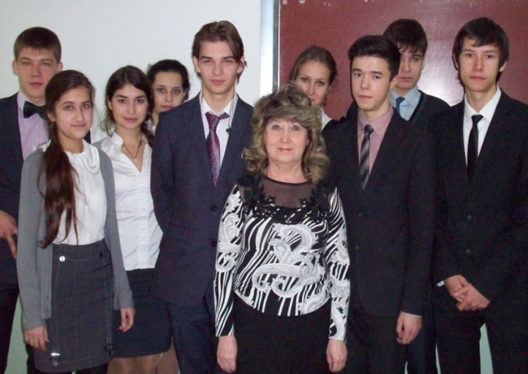
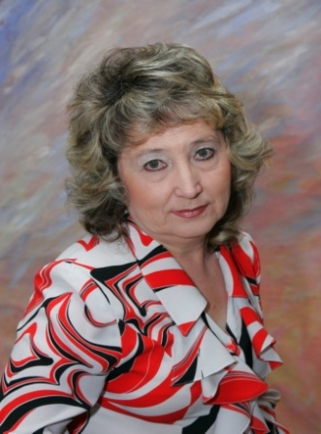
Состав отряда ППН «Факел» 2013-2014 г.
Никифоров Юрий –командир
1. Никифоров Юрий
2. Абдуллин Дамир
3.Киселев Виктор
4. Миннебаева Аделина
5. Панков Рудольф
6. Бушуев Адель
7. Кабиров Алмаз
8.Карасева Анастасия
Отряд ППН МБОУ «СОШ № 69» ФАКЕЛ
9. Хисамутдинов Данис
10. Шаяхметова Ляйсан
11. Сабиров Амир
12. Биккинина Эльвина
13. Сахапова Алина
14. Исламбратова Аделя
15. Баев Динар
Руководитель ОППН «ФАКЕЛ»
Ситдикова Гульсина Салиховна
учитель I квалификационной категории, классный руководитель 10А класса, руководитель ОППН с 2013 г.
Мое педагогическое кредо:
«Найти в подростках изюминку, зернышко творца, которое нужно взрастить, оберегать и постоянно развивать».

Slide 7
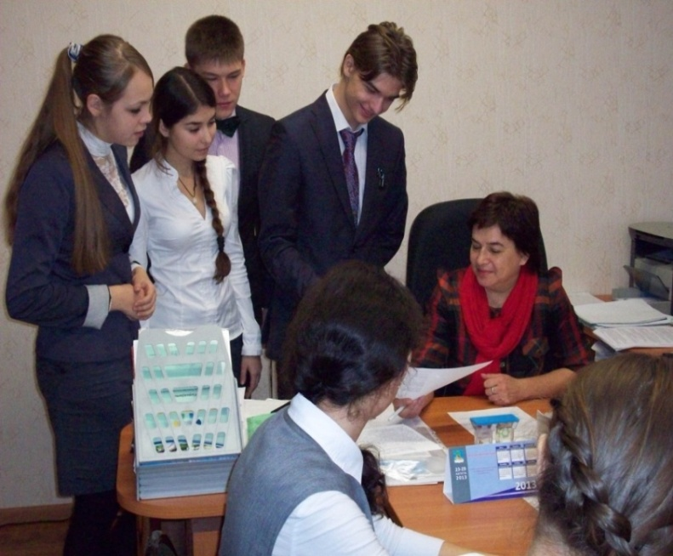
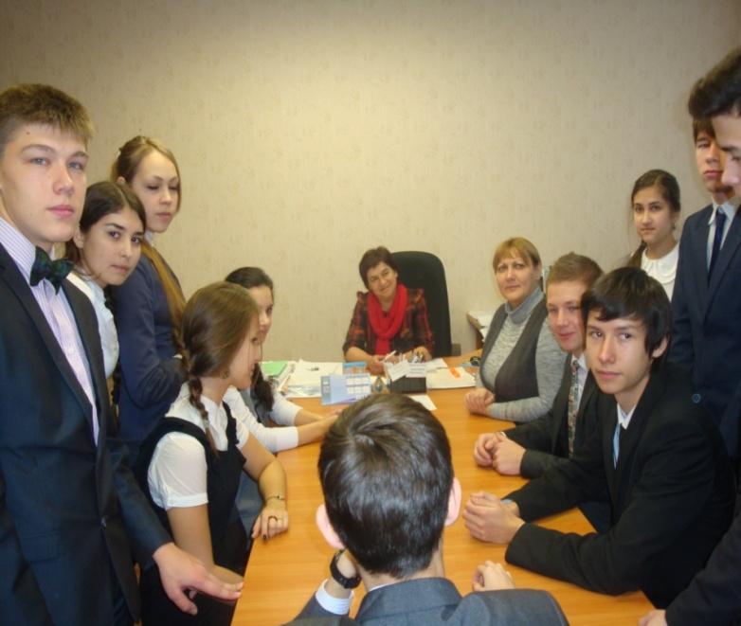
Отряд ППН «Факел»
2013-2014 г.
Отряд ППН МБОУ «СОШ № 69» ФАКЕЛ
Один раз в четверть отряд ППН проводит заседания совместно с директором МБОУ «СОШ №60» Марковой Жанной Николаевной
На совместных заседаниях с директором школы мы предлагаем новые формы и методы работы по профилактике правонарушений, рассматриваем проекты членов отряда ППН, обсуждаем новые предложения и идеи.

Slide 8
Направления деятельности отряда
Пропаганда правовых знаний, информационно- просветительская деятельность;
Реализация республиканских программ по профилактике правонарушений, наркомании, употребления ПАВ среди несовершеннолетних, табакокурения и употребления алкоголя «SаMоSтоятельные дети »,
Реализация целевых городских программ: «Рубикон», «Путь к успеху», «Основы ребячьей безопасности»;
Разработка и реализация социальных проектов «Школа. Семья. Социум», «Вектор надежды» ;
Отряд ППН МБОУ «СОШ № 69» ФАКЕЛ

Slide 9
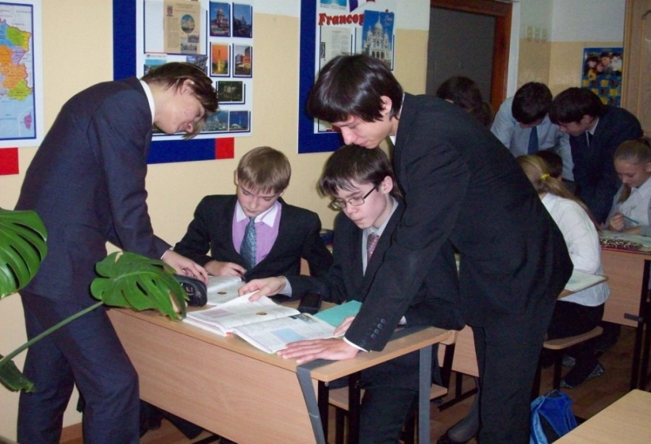
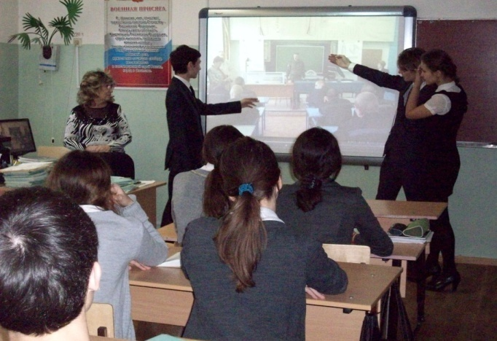
Направление - пропаганда правовых знаний
Отряд ППН МБОУ «СОШ № 69» ФАКЕЛ
Мы провели классные часы с учащимися 5-11 классов на актуальные темы: «Коррупция в России – преступление или образ жизни?», «Наркомания. У опасной черты», «Закон и подросток», «Чем опасен пивной алкоголизм?»
Наш отряд организовал круглый стол с учащимися, состоящими на различных видах профилактического учета на тему: « Мы в ответе за свои поступки!»

Slide 10
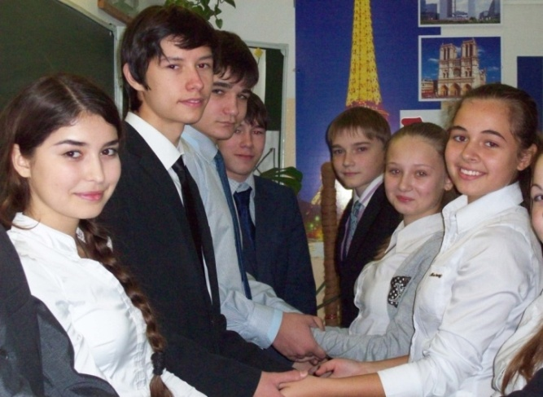
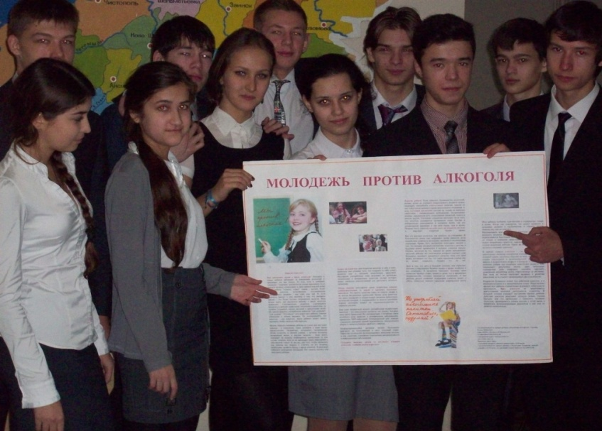
Направление – реализация профилактических республиканских программ
Участие в городской акции: «Молодежь за здоровый образ жизни»
Отряд ППН МБОУ «СОШ № 69» ФАКЕЛ
Мы приняли активное участие в акции по профилактике наркомании, алкоголизма, употребления ПАВ среди несовершеннолетних.

Slide 11
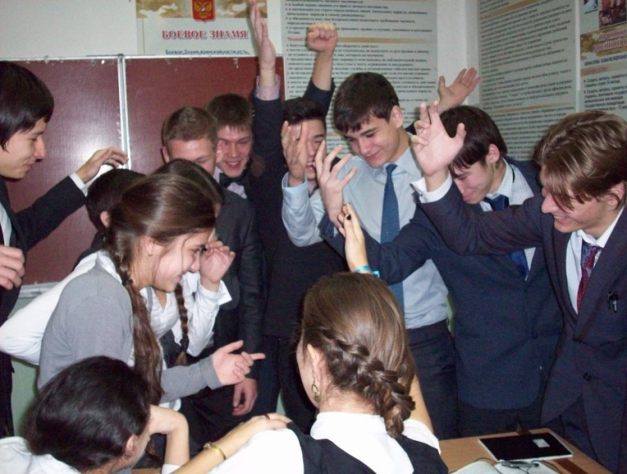
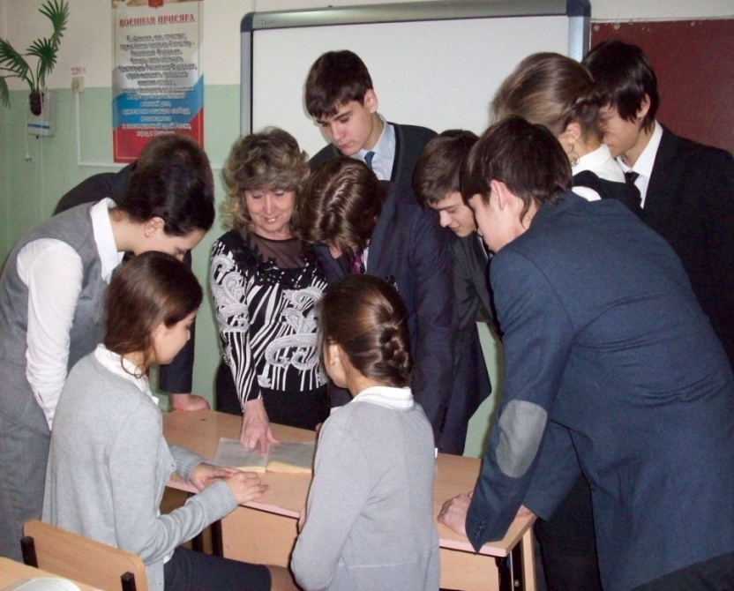
Направление - реализация целевых программ
«SаMоSтоятельные дети », «Рубикон», «Путь к успеху», «Основы ребячьей безопасности».
Члены отряда «Факел» приняли активное участие в городской стратегической игре «Имею право»
Отряд ППН МБОУ «СОШ № 69» ФАКЕЛ
Ребята отвечали на вопросы в рамках Административного Кодекса РТ, РФ, а так же проявили знание Федеральных Законов РТ, РФ

Slide 12
Направление – разработка и реализация социальных проектов
«Школа. Семья. Социум», «Вектор надежды»
Члены отряда «Факел» приняли активное участие в городской стратегической игре «Имею право»
Отряд ППН МБОУ «СОШ № 69» ФАКЕЛ
Ребята отвечали на вопросы в рамках Административного Кодекса РТ, РФ, а так же проявили знание Федеральных Законов РТ, РФ

Slide 13
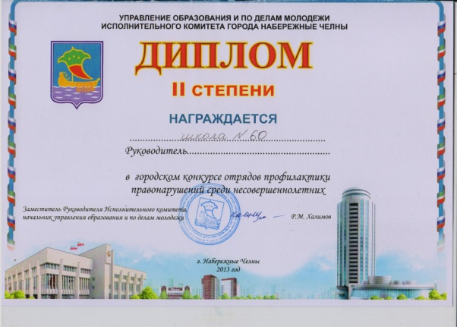
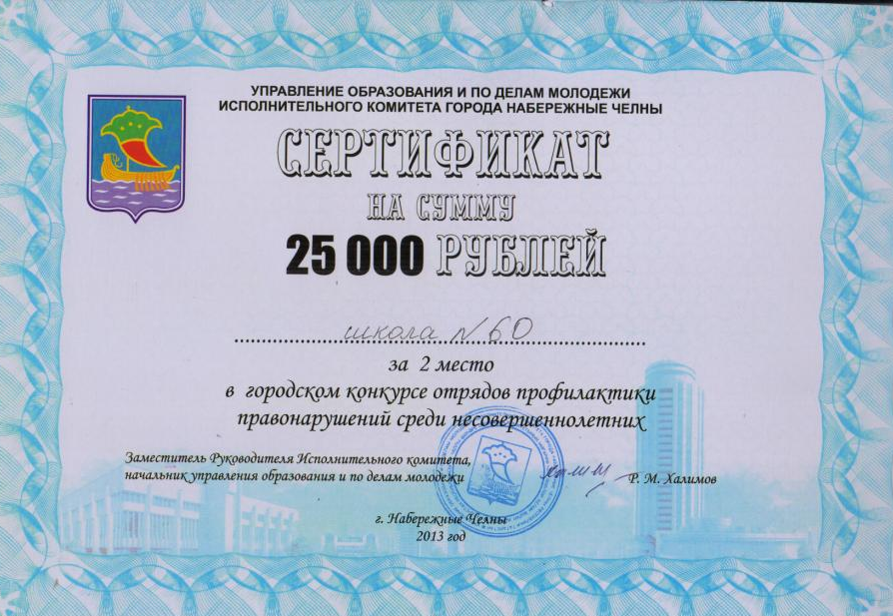
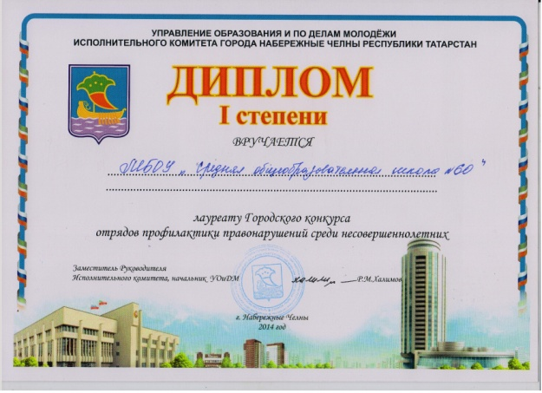
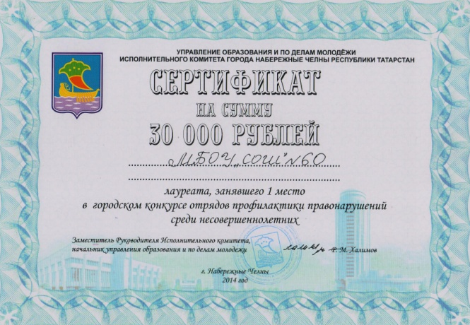
Результаты работы
Наши достижения
Отряд ППН «Факел» в 2013г.
был удостоен диплома II степени
в Городском конкурсе среди
отрядов ППН «Рубикон»;
отряду вручён сертификат
на сумму 25 тыс.руб.
Отряд ППН «Факел» в 2014
году был удостоен диплома
I степени в городском конкурсе
среди отрядов ППН «Рубикон»;
отряду вручён сертификат на
сумму 30тыс.руб.
Отряд ППН МБОУ «СОШ № 69» ФАКЕЛ

Slide 14
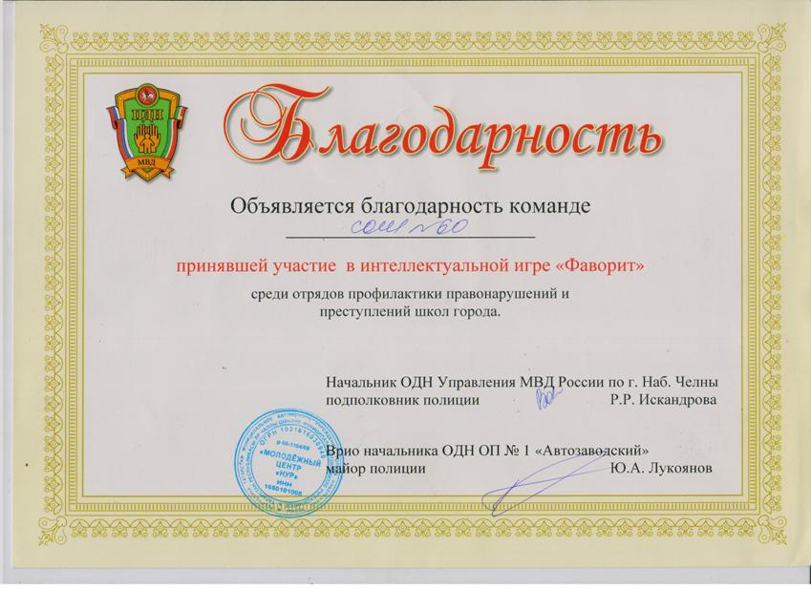
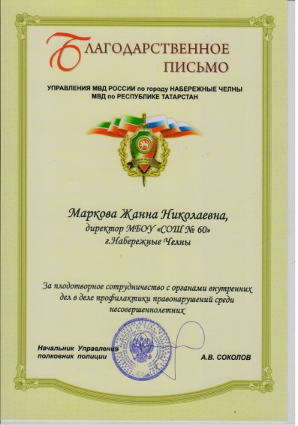
Отряд ППН МБОУ «СОШ № 69» ФАКЕЛ
Благодарность за активное участие в интеллектуальной игре «Фаворит» среди ОППН школ города;
Благодарственное письмо
Директору МБОУ «СОШ № 60»
Марковой Ж.Н.
за плодотворное сотрудничество
с Органами Внутренних Дел
в деле профилактики
правонарушений
среди несовершеннолетних.

Slide 15
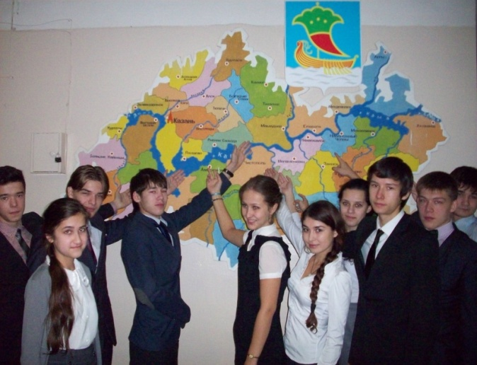
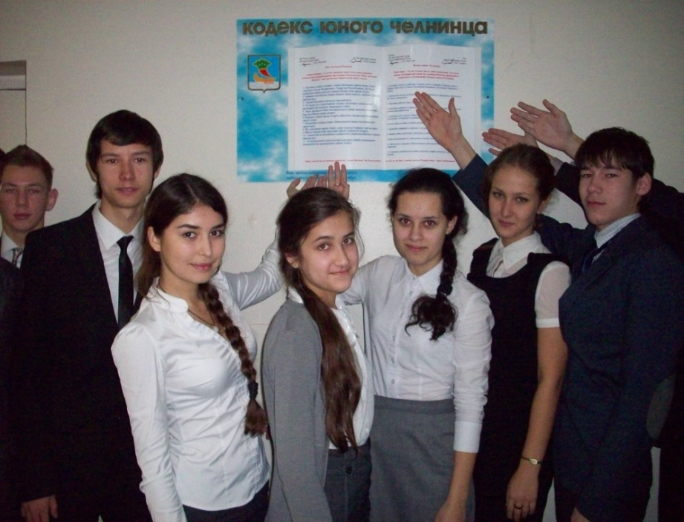
Отряд ППН «Факел»
2013-2014 г.
Отряд ППН МБОУ «СОШ № 69» ФАКЕЛ
Наш отряд принимает активное участие в городской программе «Рубикон» в ГДТДиМ№1
Наш отряд в интеллектуальном марафоне «Право и я»

Slide 16
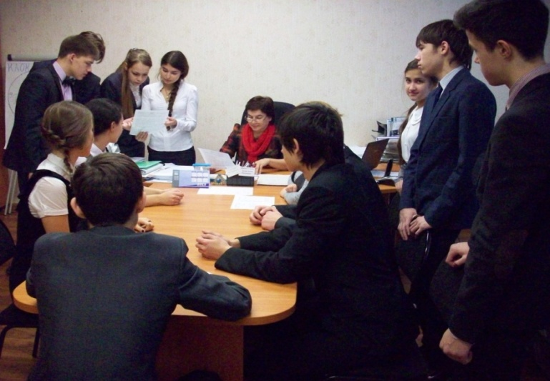
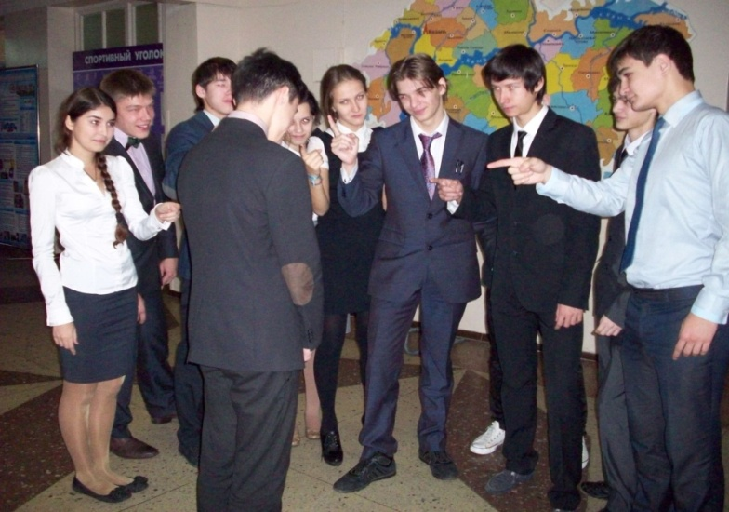
Отряд ППН «Факел»
2013-2014 г.
Отряд ППН МБОУ «СОШ № 69» ФАКЕЛ
Наш отряд проводит рейды по профилактике опозданий учащихся на первые уроки в школе
По итогам рейдов члены отряда проводят разъяснительные беседы с нарушителями школьного режима, Устава школы на штабах профилактики правонарушений

Slide 17
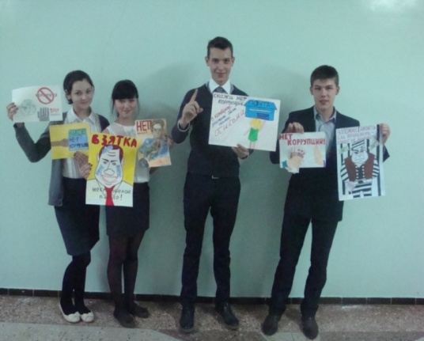
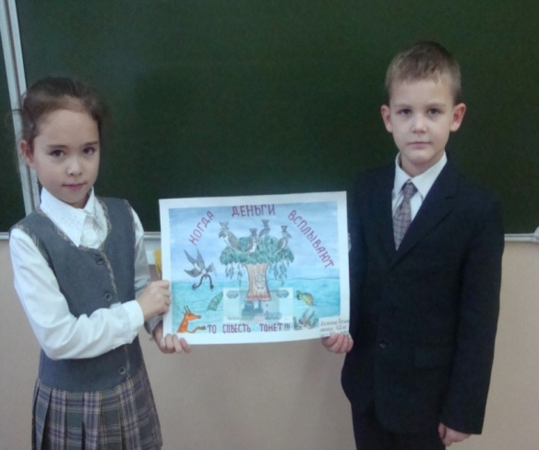
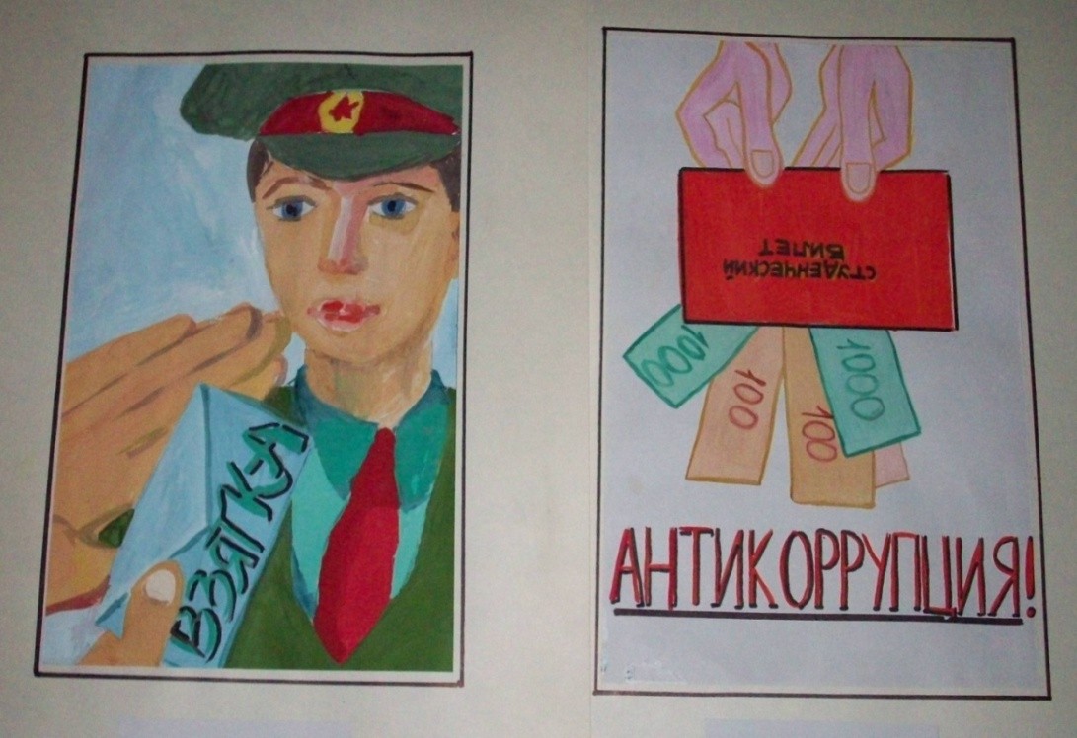
Отряд ППН «Факел»
2013-2014 г.
С 05.11.13 по 09.12.13 наш отряд ППН организовал конкурс рисунков для 3-4 классов,
посвященный Международному дню антикоррупции
Отряд ППН МБОУ «СОШ № 69» ФАКЕЛ
Члены отряда ППН приняли участие в городском конкурсе рисунков «Надо жить честно!»
в ДХШ №2
Участие в городском конкурсе рисунков по антикоррупции в ДДТ №15

Slide 18
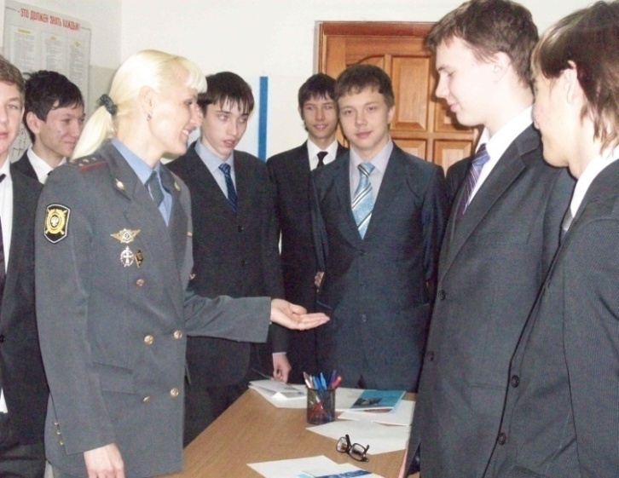
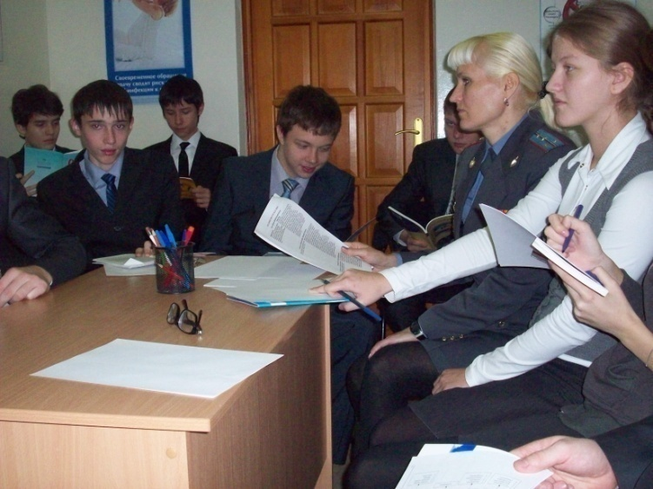
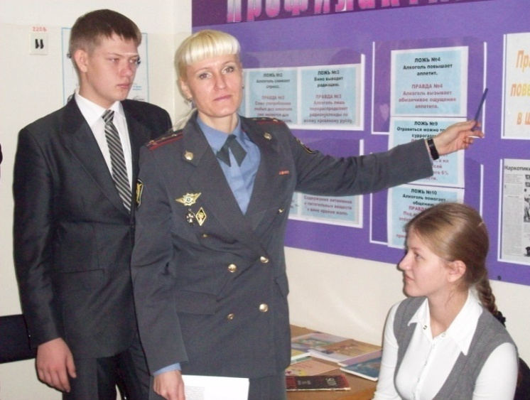
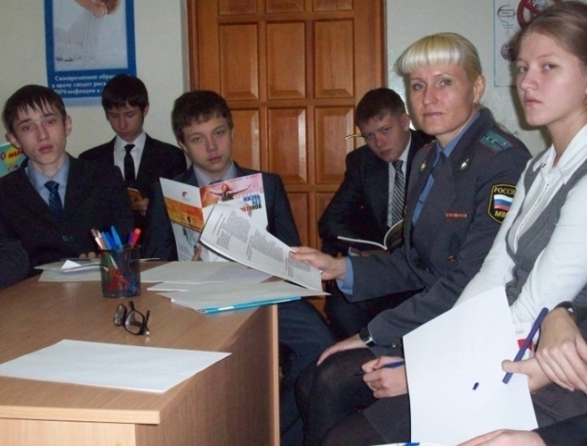
Взаимодействие с ОП №3 «Центральный»
Отряд ППН МБОУ «СОШ № 69» ФАКЕЛ
Наш отряд работает под руководством инспектора по делам несовершеннолетних ОП №3 «Центральный» Печерица Людмилы Юрьевны

Slide 19
Отчет о работе отряда ППН «Факел»
При содействии отряда ППН в школе реализуются :
программа профилактики правонарушений ;
программа профилактики алкоголизма , наркомании и употребления ПАВ несовершеннолетними.
Для осуществления поставленных задач :
1. )Создан кабинет профилактики ПАВ, оборудованный интерактивными средствами обучения.
2. )В течение сентября-декабря 2013 года в 5-11 классах были проведены лекции по профилактике наркомании с просмотром и обсуждением видеофильмов с охватом 560 человек. 3.) Проведен конкурс рисунков среди уч-ся 5-6кл. на тему «Мы за здоровый образ жизни» с охватом 200 человек. Подведение итогов состоялось 22.10.13.
4.) 02.11.13 проведены классные часы по профилактике наркомании «У опасной черты».
5. )Члены отряда ППН совместно с членами общешкольного родительского комитета приняли участие в заседании педагогического совета по профилактике употребления несовершеннолетними психоактивных веществ.
Отряд ППН МБОУ «СОШ № 69» ФАКЕЛ

Slide 20
Отчет о работе отряда ППН «Факел»
6.) Проведены классные часы на тему «Цена расплаты» в 5-11 классах в течение ноября с охватом 650 чел.
7.) Организован просмотр фильмов совместно с психологом
поликлиники № 5 Ореховой Е.В. по профилактике наркомании
для учащихся 9-11 классов с охватом 110 человек.
8.) Проведена лекция совместно с наркологом НЧНД Нигматуллиной Л.В. для учащихся, состоящих на учете ВШУ, ОДН, КДНиЗП.
9.) Организован лекторий для старшеклассников по профилактике наркомании совместно со специалистами детской поликлиники №5 для 9-11 классов с охватом 150 человек.
10.) Оформлена выставка в школьной библиотеке «Здоровый досуг – здоровая молодежь» (декабрь 2013 г.).
11.) Отряд ППН ежемесячно принимает участие в проведении Дней здоровья для школьников.
Члены отряда ППН совместно с учащимися группы риска приняли участие в военно-спортивных соревнованиях Детского Морского Центра № 9 в рамках городской программы «Камские виражи» (ноябрь 2013г.)
Отряд ППН МБОУ «СОШ № 69» ФАКЕЛ

Slide 21
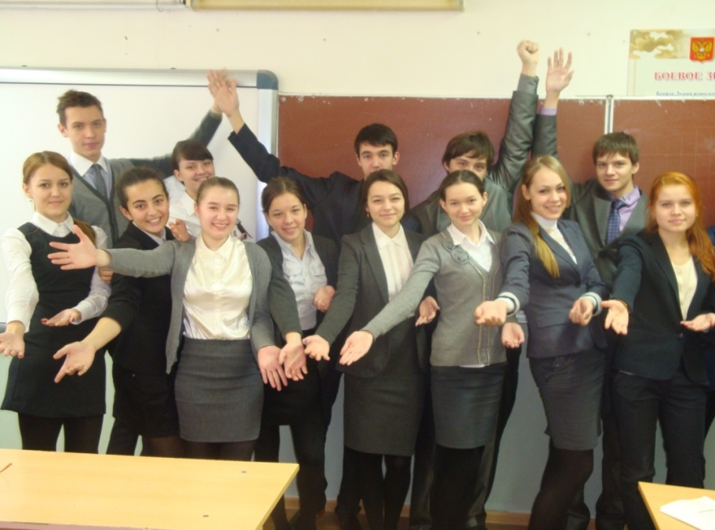
ОППН – не просто слово,
ОППН – Закон и Честь!
И каждый день
помочь мы
каждому готовы,
Пока огонь души
в нас есть!

